Slide 1
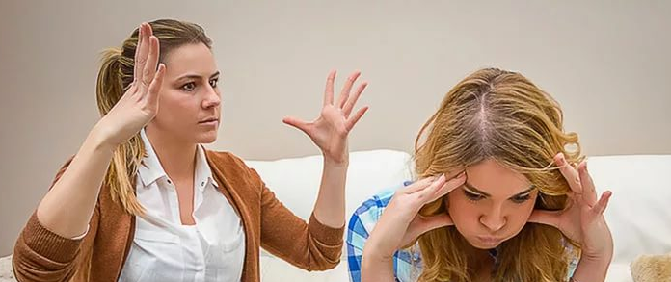
ПОВЕДЕНЧЕСКИЕ РЕАКЦИИ КАК ФАКТОР СОХРАНЕНИЯ дерматологического, соматического и репродуктивного здоровья подростков
Проф. Проценко Т.В., доц. Мехова Г.А., доц. Милус И.Е.
кафедра дерматовенерологии и косметологии ФНМФО,
ФГБОУ ВО ДонГМУ Минздрава России
май 2025 г. Донецк

Slide 2

Подростковый возраст – это время больших возможностей для формирования здорового образа жизни, но это время большого риска для здоровья.

Slide 3
Актуальность темы
Специфическая физиология подростков
обусловлена их быстрым физическим развитием,
а также социальными, половыми и личностными
переменами, сопровождающими процесс
взросления. Жизненные ценности и личность
формируются именно в подростковый период,
под влиянием социума, обеспечивая
краткосрочные и долгосрочные результаты в
отношении психического, соматического
и репродуктивного здоровья.

Slide 4

Цель исследования:
Изучить поведенческие реакции,
негативно влияющие на
соматическое и репродуктивное
здоровье подростков

Slide 5

Всемирная организация здравоохранения (ВОЗ)
«Репродуктивное здоровье – это состояние полного физического, умственного и социального благополучия, а не просто отсутствие болезней и недугов во всех вопросах, касающихся репродуктивной системы, ее функций и процессов».

Slide 6
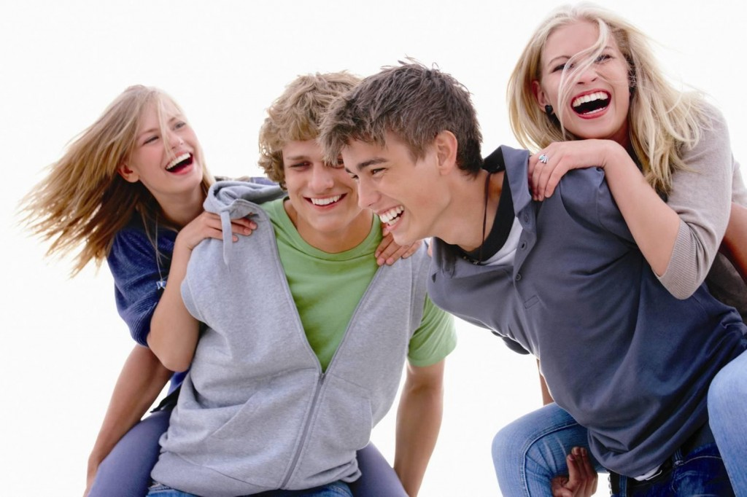
Материал и методы
С помощью анонимного анкетирования и интервью было обследовано 150 молодых людей г. Донецка в возрасте от 16 до 19 лет (103 девушки и 47 юношей).

Slide 7

Результаты и
их обсуждение

Slide 8
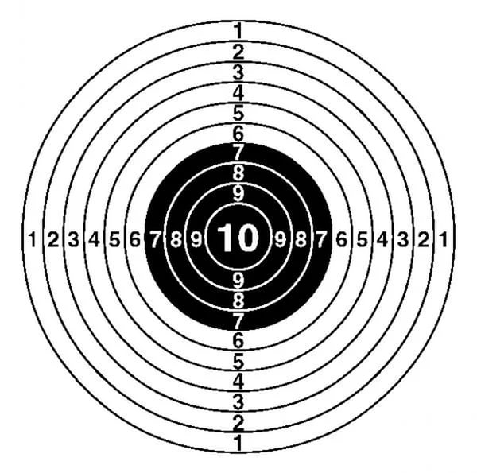
Жизненные ценности
юношей
1 карьера
2 саморазвитие
3 отношения
4 дети

Slide 9
Жизненные ценности девушек
1 саморазвитие
2 отношения
3 дети
4 карьера

Slide 10

Образованный человек тем и отличается от необразованного, что
продолжает считать своё образование незаконченным.
Константин Симонов

Slide 11
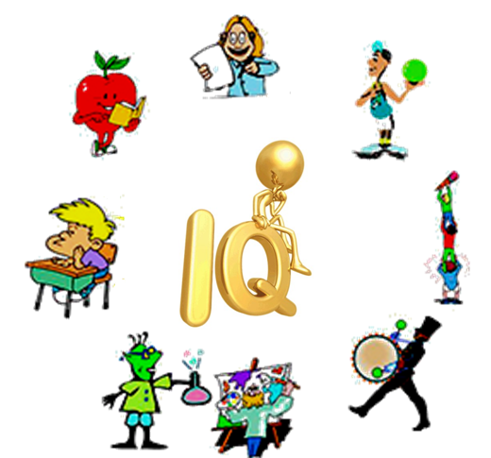
Литературные ценности
Вербальный интеллект
Телесно-
кинестетический интеллект
Владение иностранными языками
Внутриличностный интеллект
Межличностный интеллект
Логико-матемтический интеллект
Религиозные ценности
Музыкальный интеллект
Музыкальные произведения
Пространственный интеллект
Живопись
Архитектура

Slide 12
Свободное времяпровождение
Друзья

Slide 13
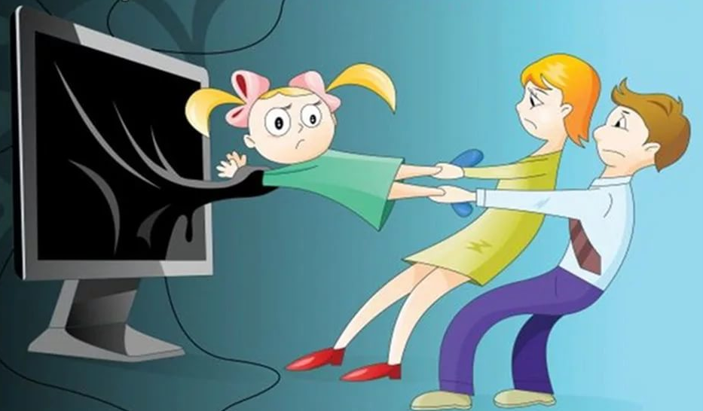
Интернет зависимость
69%
27%
4%

Slide 14

Ни на минуту не расстаются
с гаджетами - 42%
! Испытывают тревогу и нервозность, будучи вне сети 20% юношей 19% девушек

Slide 15

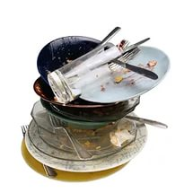
Интернет и домашние дела
59%
27%
10%

Slide 16
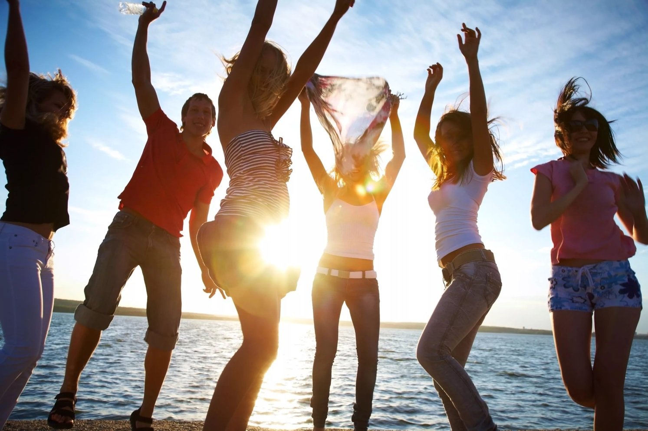

78% имеют друзей в реальной жизни
у 19% друзья виртуальные и реальные
3% предпочитают виртуальную дружбу.

Slide 17
Любимые сайты

Slide 18


32% совершают покупки через интернет
44%
46%

Slide 19
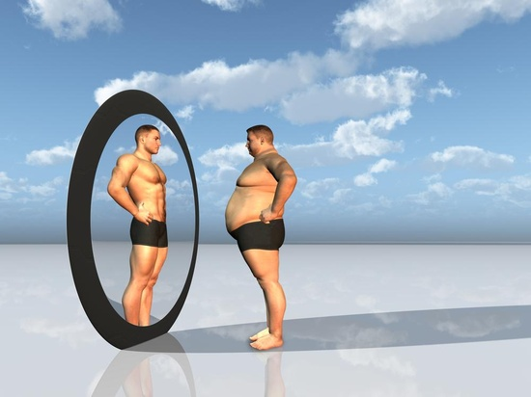
29% юношей с избыточным весом
63% нормальный вес
29% избыточный вес
8% недостаточный вес

Slide 20
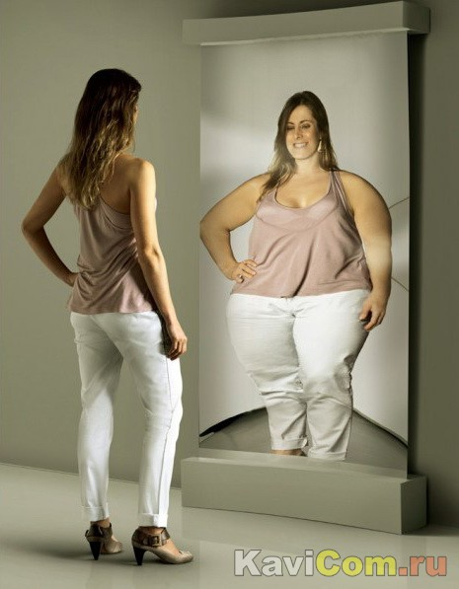
39% девочек с недостаточной массой
тела
2% Избыточный вес
2% ожирение
39%
57%

Slide 21
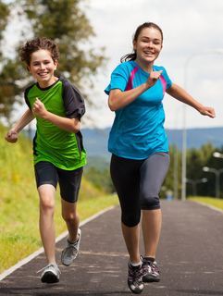
Физическая активность
юноши
занимаются
регулярно
63%
девушки
занимаются
нерегулярно
24%

Slide 22
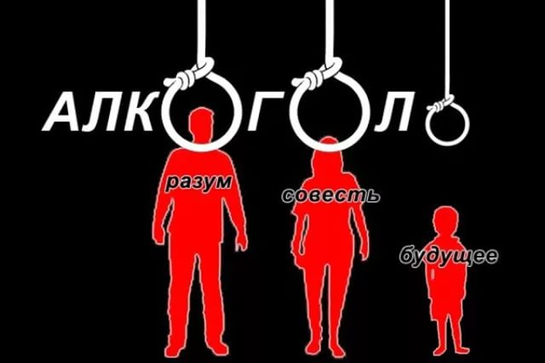
80% подростков употребляют алкоголь
30% из них считают, что алкоголь незначительно влияет на детородную функцию,
19% уверены, что с ними этого не произойдет

Slide 23
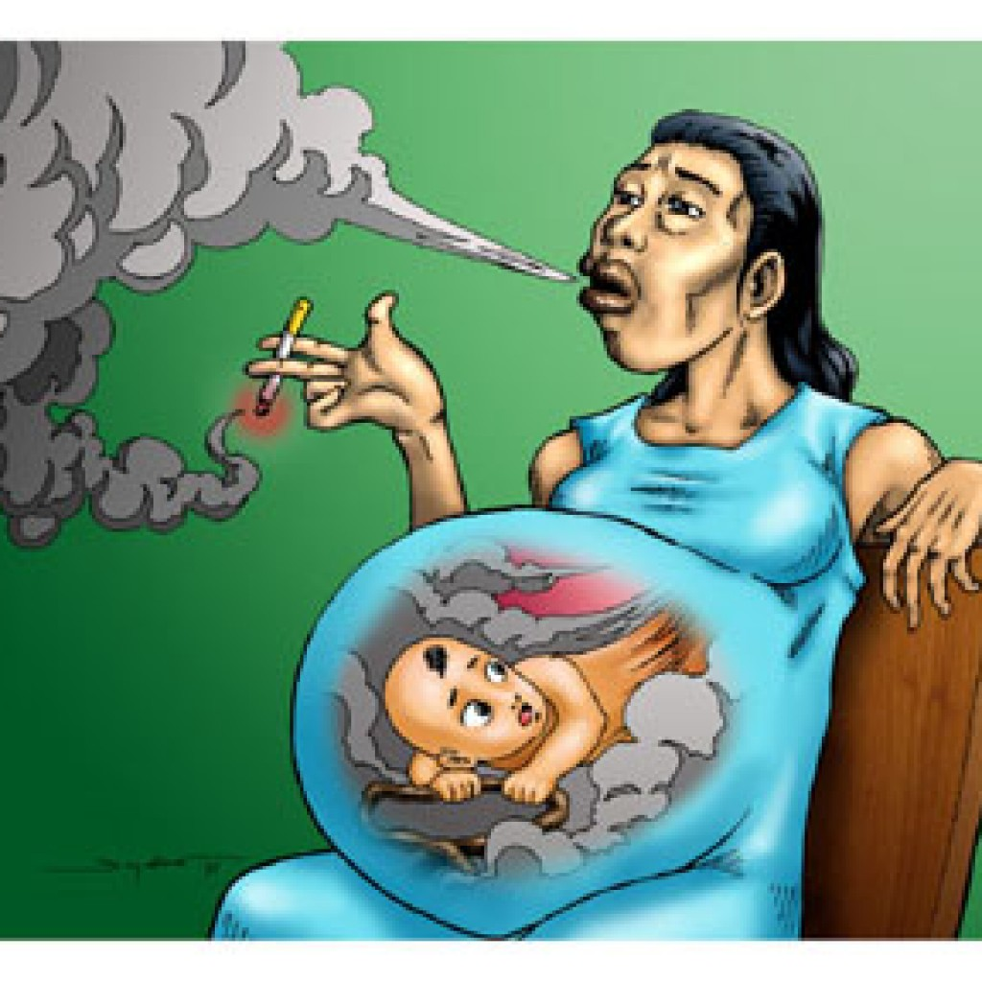
Формы рискованного
поведения
14% подростков выкуривают больше пачки сигарет в день,
из них 5% девушек, считая, что курение незначительно влияет на детородную функцию

Slide 24
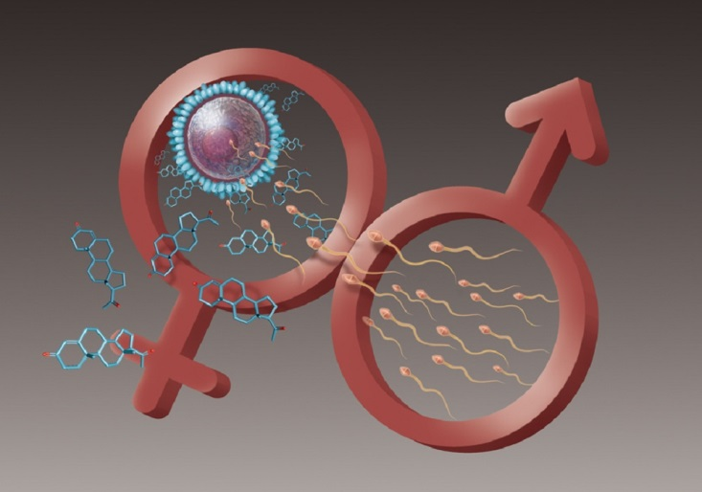
Низкая осведомленность о ЗППП
Знают только о ВИЧ,
но 64%подростков не имеют представления о гонорее и сифилисе

Slide 25
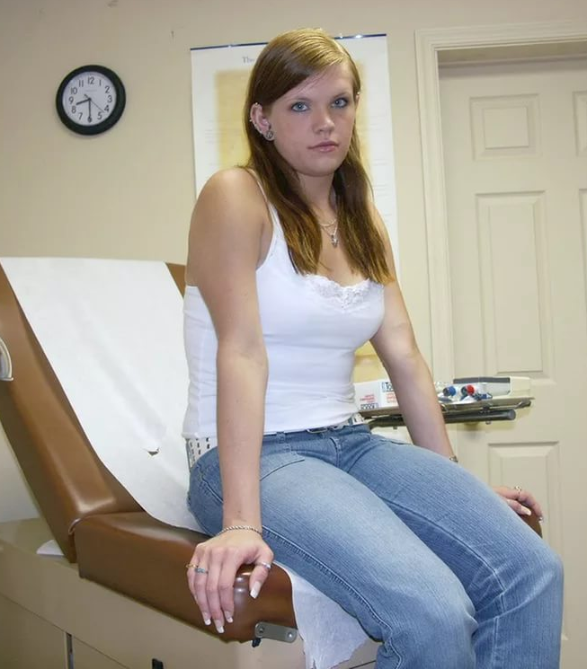
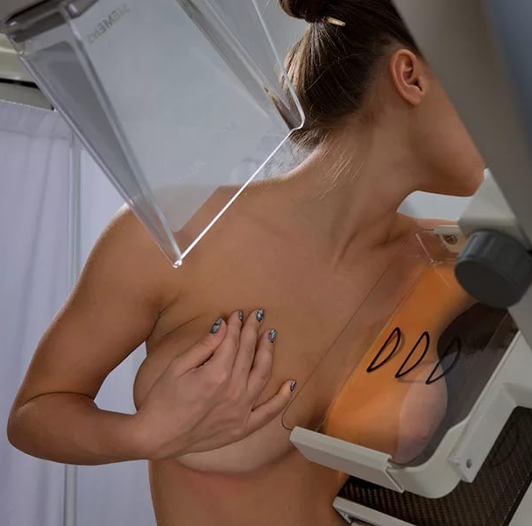
Знают кто такой гинеколог, но не считают необходимым его посещать 24% девушек.
48% девушек слышали о маммологе, но не знают, зачем к нему обращаться.

Slide 26
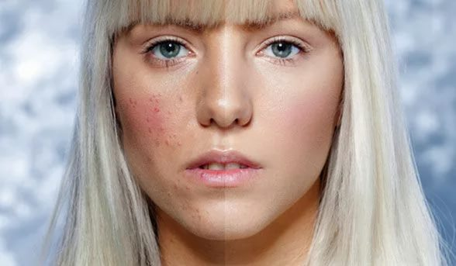
66% отмечают ухудшение состояния кожи, появление угревой сыпи с наступлением менструации.
65% предпочитают справляться с проблемой самостоятельно, хотя отмечают низкий результат.

Slide 27
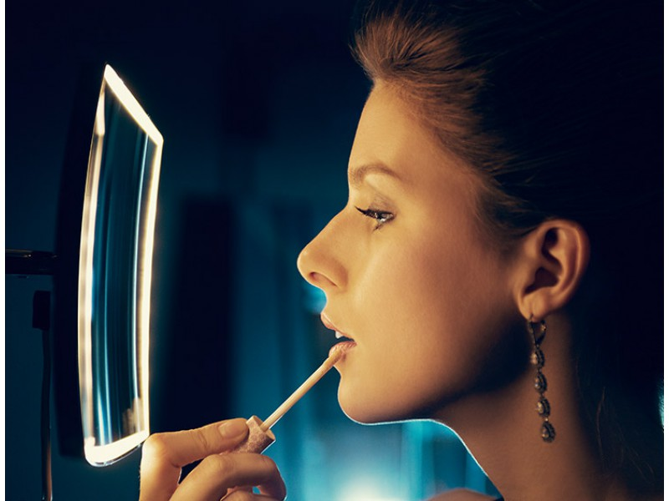
90% девушек пользуются декоративной косметикой для того, чтоб привлекательней выглядеть,
из них 41% скрывают с её помощью недостатки кожи.

Slide 28

64% подростков не задумываются о том, сколько лет планируют прожить,
! но 91% готов услышать советы старших по поводу оптимизации их здоровья.

Slide 29
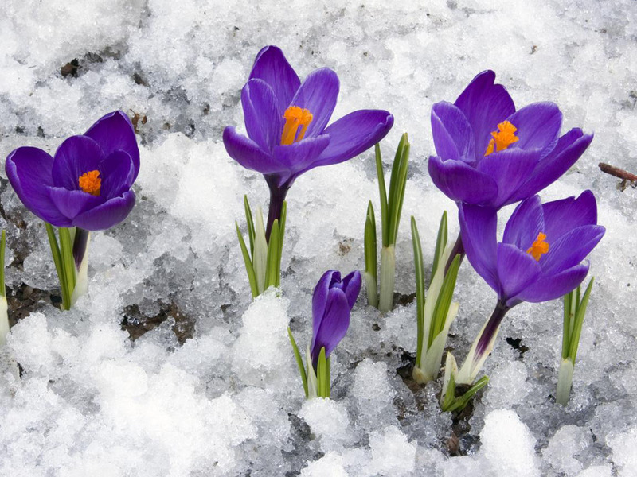
Благодарим за внимание!

